Slide 1
Docker 主流调度系统 PPF
Past Present Future
陈爱珍

Slide 2
容器调度产生的背景及生态圈现状
主流容器调度系统的架构及功能对比
未来的发展预测及实践建议

Slide 3
容器调度产生的背景及生态圈现状

Slide 4
集群调度框架产生的背景
集群管理整个过程不需人为介入，整个过程通过调度框架自动化运行的
1.使得集群的资源被高效利用
2.支持用户提供的配置约束
3. 能够迅速调度应用以此保证高可用
不合适的调度会导致：
1. 资源的浪费，增加成本
2. 资源过载，系统的稳定性差
3. 资源不足，调度失败

Slide 5
可扩展调度框架类型
（a）单体式调度器（b）二级调度 （c）共享状态调度 （d）分布式调度 (e) 混合式调度

Slide 6
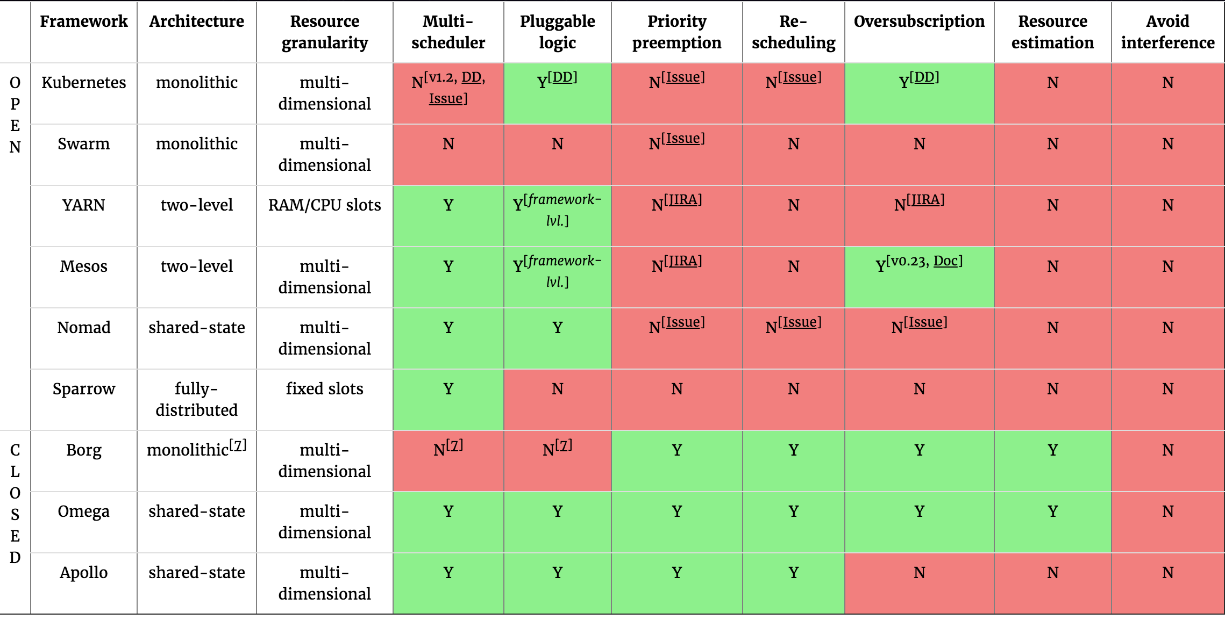
主流的调度框架

Slide 7
Past 1 year Google Tends
Kubernetes
Mesos
Docker Swarm

Slide 8
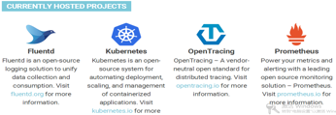
标准
CNCF（Cloud Native Computing Foundation）
Google、Docker、IBM、VMWare、Intel、Cisco、Joyent、CoreOS、Mesosphere、Univa、Red Hat
https://www.cncf.io/
目测目标：google主导，打造K8S生态
OCI（Open Container Initialitive）
AT&T，ClusterHQ，Datera， Kismatic， Kyup， Midokura， Nutanix，Oracle, Polyverse，Resin.io，Sysdig，SUSE，Twitter、Verizon、Amazon，Microsoft，CoreOS，Docker，Intel，Mesosphere、Red Hat
http://www.opencontainers.org/
目测目标：打造docker生态

Slide 9
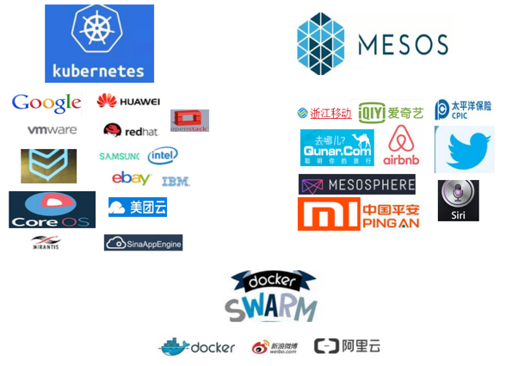
生态

Slide 10
Kubernetes on Mesos

Slide 11
Swarm on Mesos

Slide 12
主流容器调度系统的架构及功能对比

Slide 13
Docker Swarm 架构图
Manager
Scheduler
Discovery Service
CA
TLS
TLS
Worker
Worker
Docker Daemon
container
Docker Daemon
container
Notes:
· Swarm对外提供两种API， 一种是Docker API，用于负责容器镜像的生命周期管理， 另外一种是Swarm集群管理CLI，用于集群管理。
· Scheduler模块，主要实现调度功能。在通过Swarm创建容器时，会经过Scheduler模块选择出一个最优节点，里面包含了两个子模块，分别是Filter和Strategy， Filter用来过滤节点，找出满足条件的节点（比如资源足够，节点正常等等），Strategy用来在过滤出的节点中根据策略选择一个最优的节点（比如对找出的节点进行对比，找到资源最多的节点等等）, 当然Filter/Strategy用户可以定制。
· Swarm对集群进行了抽象，抽象出了Cluster API，Swarm支持两种集群，一种是Swarm自身的集群，另外一种基于Mesos的集群。
· LeaderShip模块用于Swarm Manager自身的HA，通过主备方式实现。
· Discovery Service 服务发现模块，这个模块主要用来提供节点发现功能。
· 在每一个节点上，都会有一个Agent，用于连接Discovery Service，上报Docker Daemon的IP端口信息，Swarm Manager会直接从服务发现模块中读取节点信息。

Slide 14
Docker Swarm 管理命令
$ docker swarm init --advertise-addr <MANAGER-IP>
$ docker swarm joi --token <token> <MANAGER-IP>
$ docker service create --replicas <NUMBER> --name <SERVICE-ID> <IMAGE> <CMD>
$ docker service scale <SERVICE-ID>=<NUMBER-OF-TASKS>
$ docker service rm <SERVICE-ID>
$ docker service update --image <IMAGE> <SERVICE-ID>

Slide 15
Docker Swarm 调度算法
默认调度流程分为两步：
第一个阶段，根据条件过滤出符合要求的节点，过滤器有以下5种：
1 Constraints，约束过滤器
2 Affnity，亲和性过滤器
3 Dependency，依赖过滤器
4 Health filter，会根据节点状态进行过滤，会去除故障节点。
5 Ports filter，会根据端口的使用情况过滤。
第二个阶段是根据策略选择一个最优节点。有以下三种策略：
1 Binpack，在同等条件下，选择资源使用最多的节点，通过这一个策略，可以将容器聚集起来。
2 Spread，在同等条件下，选择资源使用最少的节点，通过这一个策略，可以将容器均匀分布在每一个节点上。
3 Random，随机选择一个节点。

Slide 16
Google Kubernetes 架构图
Master
Node1
pod1
API Server
container
kubelet
etcd
kube-proxy
pod2
Scheduler
container
cAdvisor
controller manager
Service
kubectl
Node2
pod1
container
kubelet
Web-UI
kube-proxy
pod2
container
Internet
cAdvisor

Slide 17
Google Kubernetes 管理命令
# kubeadm init （--api-advertise-addresses=<ip-address>）
# kubectl apply -f <add-on.yaml>
# kubeadm join --token <token> <master-ip>
#kubectl run my-nginx --image=nginx --replicas=2 --port=80
# kubectl scale rc NAME --replicas=COUNT
#kubectl autoscale deployment php-apache --cpu-percent=50 --min=1 —max=10
# kubectl rolling-update NAME ([NEW_NAME] --image=IMAGE | -f FILE)
Notes:
可以指定master也能运行pod

Slide 18
Google Kubernetes 调度算法
默认调度流程分为两步：
（1）Predicates阶段，预选调度过程，即遍历所有目标node，筛选出符合要求的候选节点。为此kubernetes内置了多种预先策略（xxx predicates）供用户选择。
PodFitsPorts
PodFitsResources
NoDiskConflict
MatchNodeSelector
HostName
（2）和Priorities阶段，确定最优节点，在第一步的基础上，采用优先策略（xxx priority）计算出每个候选节点的积分，积分最高都胜出。
LeastRequestedPriority(最少请求资源优先调度策略)
ServiceSpreadingPriority(最小相同服务优先调度策略)
EqualPriority(平等优先调度策略)
Notes:
可以指定master也能运行pod

Slide 19
Apache Mesos 架构图
Zookeeper
quorum
Scheduler
Marathon
Chronos
Mesos Master
Mesos Master
Mesos Master
Mesos Agent
Meow Agent
Executor
Executor
Executor
Executor
Task
Task
Task
Task

Slide 20
Apache Mesos 管理命令
#$ service docker start
$ service zookeeper start
$ service mesos-master start
$ service mesos-slave start
$ ./marathon/bin/start --master zk://localhost:2181/mesos --zk_hosts localhost:2181
$ curl -X POST -H "Accept: application/json" -H "Content-Type: application/json" \
localhost:8080/v2/apps -d '{
"container": {"image": "docker:///libmesos/ubuntu", "options": ["--privileged"]},
"cpus": 0.5,
"cmd": "sleep 500",
"id": "docker-tester",
"instances": 1,
"mem": 300
}'
Notes:
可以指定master也能运行pod

Slide 21
Apache Mesos 调度算法
Framework注册到Mesos-master，Mesos-master进行统一管理和资源分配。
Mesos-slave将自己的资源量发送给Mesos-master，由Mesos-master中的Allocator模块决定将资源分配给哪个Framework。
Framework有一个调度模块，负责框架内部的任务调度。获取到Mesos-master分配给自己的资源后，再由自己的调度器将这些资源分配给框架中的任务。调度策略上基本上按照FIFO队列进行。
4.Marathon中的约束条件允许限制特定应用程序运行的位置，定约束条件：
• UNIQUE。
• CLUSTER
• GROUP_BY
• LIKE
• UNLIKE
Notes:
可以指定master也能运行pod

Slide 22
基本信息对比
 | Docker Swarm | Google Kubernetes | Apache Mesos + Marathon
开发语言 | golang | golang | C+Scala
负载类型 | 云原生应用 | 云原生应用 | 支持各种类型，如大数据，云原生应用等
管理节点HA | 支持，etcd、ZooKeeper、Consul | 不支持 | 支持，zookeeper
开源时间 | 2014年12月 | 2014年6月 | 2009年
支持的环境 | Linxu，Mac，Windows | Linux | Linux
规模 | 1000 node | 1000 node | 10,000 nodes
Notes:
Swarm behavior是指动物的群集行为。比如我们常见的蜂群，鱼群，秋天往南飞的雁群都可以称作Swarm behavior。

Slide 23
概念及核心功能
 | Docker Swarm | Google Kubernetes | Apache Mesos + Marathon
概念 | swarm mode manager node Worker nodes service task | Pod Label Selector Replication Controller ReplicaSets Deployments Services Secret Namespace Annotation apiserver scheduler controller-manager kubelet kube-proxy | Mesos Agent Nodes Mesos Master ZooKeeper Frameworks Marathon Task
Notes:
Swarm behavior是指动物的群集行为。比如我们常见的蜂群，鱼群，秋天往南飞的雁群都可以称作Swarm behavior。

Slide 24
负载匀衡与服务发现
 | Docker Swarm | Google Kubernetes | Apache Mesos + Marathon
负载匀衡 | 内部路由和负载均衡 | kube-proxy | Marathon-lb
服务发现 | Docker Hub内置的服务发现 本地静态文件(描述集群的文本文件) etcd consul zookeeper | intra-cluster DNS | Mesos-DNS Marathon-lb
自动扩展 | 不支持 | 水平Pod自动伸缩器（Horizontal Pod Autoscaler: HPA），支持通过CPU和内存消耗来进行伸缩控制 | Load-sensitive autoscaling Rate-sensitive autoscaling （商用版）
Notes:
Swarm behavior是指动物的群集行为。比如我们常见的蜂群，鱼群，秋天往南飞的雁群都可以称作Swarm behavior。

Slide 25
健康检查
 | Docker Swarm | Google Kubernetes | Apache Mesos + Marathon
健康检查 | 通过节点的列表，Swarm 会检查每一个结点的健康状况并且跟踪进出集群的节点。 | LivenessProbe探针，用于判断容器是否健康， ReadinessProbe探针，用于判断容器是否启动完成，且准备接收请求 支持用户自定义的应用健康监控靠 kubelet 实现 · HTTP 模式：Kubelet 会调用一个 web 端口，如果返回的代码在200-399之间，系统状态被视为是正常的； · Container exec：Kubelet 会在容器内执行一个命令，如果返回『OK』，状态就是正常的； · TCP socket：Kubelet 会向容器开放一个 socket，并建立一个连接，如果连接建立成功，系统状态就是正常的。 | Marathon对发布到它之上的应用支持基于TCP/HTTP协议的健康检查，大体逻辑是Marathon会周期性扫描应用的健康检查路径 应用自身提供的"health" API
Notes:
Swarm behavior是指动物的群集行为。比如我们常见的蜂群，鱼群，秋天往南飞的雁群都可以称作Swarm behavior。
Kubernetes 支持三种健康监控模式：
· HTTP 模式：Kubelet 会调用一个 web 端口，如果返回的代码在200-399之间，系统状态被视为是正常的；
· Container exec：Kubelet 会在容器内执行一个命令，如果返回『OK』，状态就是正常的；
· TCP socket：Kubelet 会向容器开放一个 socket，并建立一个连接，如果连接建立成功，系统状态就是正常的。

Slide 26
存储与网络
 | Docker Swarm | Google Kubernetes | Apache Mesos + Marathon
存储 | AWS EBS, cinder, ceph | NFS, AWS EBS, ceph,flocker 存储 新的卷插件，适用于Quobyte和Azure Data Disk的被添加。 | 本地存储
网络方案 | overlay networks | Weave Calico Flannel Canal Romana | 基于容器
Notes:
扫描容器镜像、搜索有漏洞的软件以及获取镜像的元数据。增加了在运行镜像之前和其他授权中心通信的能力，这个功能具有基于策略的控制能力，可以用来阻止不安全的容器运行。

Slide 27
安全
 | Docker Swarm | Google Kubernetes | Apache Mesos + Marathon
安全 | 在1.12 中，在每个节点上都运行一个CA 服务器，swarm 绑定CA 并为你管理证书，包括证书循环。CA 服务器可以在默认情况下的节点间启用 TLS 加密。 | 管理员可以联合service accounts，groups和拥有些限制的用户来定义一个全上下文，控制PodContainers安全上下文的建和验证。 搜索有漏洞的软件以及获取镜像的元数据 增加了在运行镜像之前和其他授权中心通信的能力 AppArmor支持 扫描容器镜像 基础设施模块应该通过API server交换数据、修改系统状态，而且只有API server可以访问后端存储（etcd）。 把用户分为不同的角色：Developers/Project Admins/Administrators。 允许Developers定义secrets 对象，并在pod启动时关联到相关容器。 API server 支持证书、token、和基本信息三种认证方式。 通过apiserver的安全端口，authorization会应用到所有http的请求上 AlwaysDeny、AlwaysAllow、ABAC三种模式，其他需求可以自己实现Authorizer接口。 | 通信提供 SSL 加密支持 授权验证机制 配置 ACLs 来限制用户只能在 WebUI/API 看到自己的任务 通过authorizer 接口添加自己特有的安全策略
Notes:
扫描容器镜像、搜索有漏洞的软件以及获取镜像的元数据。增加了在运行镜像之前和其他授权中心通信的能力，这个功能具有基于策略的控制能力，可以用来阻止不安全的容器运行。

Slide 28
开源社区
 | Docker Swarm | Google Kubernetes | Apache Mesos
Stargazers | 36902 | 18427 | 2708
Forks | 10923 | 6068 | 1083
commits | 29015 | 39186 | 10516
releases | 170 | 194 | 173
contributors | 1561 | 965 | 222

Slide 29
综合对比
 | Docker Swarm | Google Kubernetes | Apache Mesos + Marathon
优势 | swarm API兼容docker API，是插件式框架，自身轻量，同时架构简单，学习成本低，部署运维成本较低，二次开发成本都比较低。 | 容器的高可用性，集群的精细管理，复杂的网络场景。 积累了大量分布式、服务化系统架构的最佳实践，对微服务有完整的抽象。 支持扩展有状态应用Petset 支持跨区域、跨云创建副本 ReplicaSets GPU 支持 基于容器，而不是docker | 适合生产环节的、简单而强大的方式 适合大规模集群环境 支持超售：资源估算和服务质量（QoS）控制 GPU 支持 可与其他框架资源共享，提高利用率 相对成熟稳定，大量生产实践 基于资源调度
劣势 | 基于docker 相对没有其他两个稳定，无大量生产实践 | 学习曲线陡峭，运维的成本相对高点。不够简单，可能成为负担。 | 语言太多，增加维护难度 对微服务没有进行抽象,社区不活跃
Notes:
Kubernetes 和 Swarm 之间的差距越来越小

Slide 30
未来的发展及实践建议

Slide 31
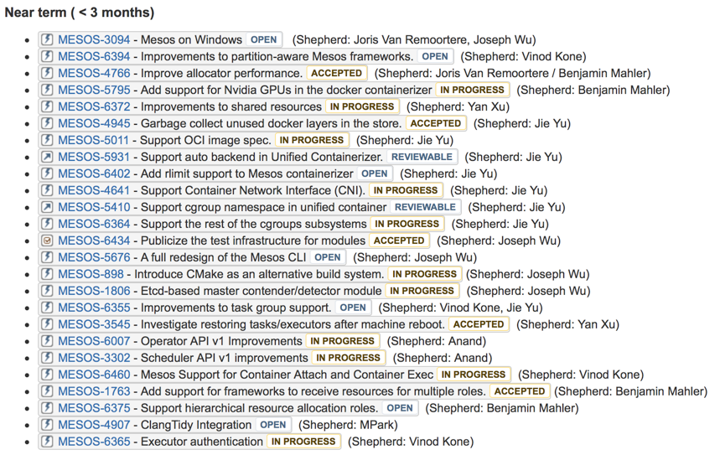
Apache Mesos Roadmap

Slide 32
Docker Swarm Roadmap
Scheduler
• Virtual Container ID
• Rebalancing
• Global scheduling
Leader Election (Distributed State)
• Shared state
• Master election
API Matching
• Bring Swarm API on par with Docker API as much as possible
• Use labels instead of env variable for constraints and affinity
• Open a few PRs on docker/docker to display labels in 「docker ps」and「docker images」
Networking
• Integrate Swarm with Docker Networking.
Extensibility
• Cluster Drivers #393
• Mesos implementation

Slide 33
Google Kubernetes Roadmap
Redefine the Container Runtime Interface
Support Windows Server Containers for K8s
Easier installation through componentconfig
Dashboard UI: show all user facing resources
Authenticated/Authorized access to kubelet API
Support deleting previous objects in `kubectl apply`
Support services that reference an external service
Dramatically Simplify Kubernetes Cluster Creation
Improve responsiveness of kubelet eviction module
Enable userns support for containers launched by kubelet
GCP Cloud Provider: Source IP preservation for Virtual IPs
Arbitrary/Custom Metrics in the Horizontal Pod Autoscaler
Accounting and feasibility for opaque integer resources in the API
Federation: Support generalized deletions, including cascading and ...
It should be fast and painless to deploy a Federation of Kubernetes
Allow deployments to correctly indicate they are failing to deploy
Communicate replica set and deployment status via conditions
Performance and scale improvements to core infrastructure and clients
Define NodeSpec
ThirdPartyResources
StatefulSets to Beta
Show roles in kubectl
Vertical Scaling of Pods
Federated ConfigMap
Federated Daemonset
Federated Deployments
etcd v3 API storage backend
Opaque integer resources
Role-based access control
Addon management layer
rkt container engine support
Simplify HA Setup for Master
Monitoring Pipeline Metrics HPA API
Support multiple image types, e.g. OCI
Make PetSets safe during cluster failure
Add support for pod and qos level cgroups

Slide 34
选择建议
1.自身团队的技术水平和技术栈
2.生产环境的规模
3.业务系统的需求
4.社区生态发展
Notes:
比如七牛的数据处理，都是简单的数据处理逻辑，主要想要的功能是弹性高度，要求稳定和简单，选 mesos 比较合适
如果是幑服务的业务系统架构 ，而K8s对微服务有很好的抽象，选k8s比较好
如果是windows的环境，就只有docker swarm支持了

Slide 35
评估指标
性能 | 高可用性 | 可落地性 | 兼容性 | 社区成熟度 | 组织架构
 | 稳定性 |  | 替换性 |  | 组织成员
 | 安全性 |  | 易用性 |  | 社区管理
 | 高性能 |  | 灵活性 |  | 支持度
功能 | 对外接口 | 应用及发展 | 商业公司支持度 |  | 活跃度
 | 可扩展性 |  | 企业应用案例 |  | 软件下载量
 | 可管理性 |  | 未来路线规则 |  | 版本发布周期
 | 多云平台集成 |  | 版本正式程度 |  | Roadmap清晰
Notes:
1.性能 ：扩展速度，响应时间
2.灵活性：与现有工作流的集成，开发，测试，生产环境的平滑迁移
3.简易程度：学习曲线，编排系统复杂度
4.社区的活跃度，支持度，
5.稳定性：不需要很多的时间去维护，
6.是否开源，可跟踪项目的发展以及在发展中出现的问题
7.是否提供多个云平台的集成的功能
8.可扩展性，开放式问题

Slide 36
验证性测试
组件测试
性能测试
功能测试
回归测试
调度算法测试
安全渗透测试
Notes:
1.性能 ：扩展速度，响应时间
2.灵活性：与现有工作流的集成，开发，测试，生产环境的平滑迁移
3.简易程度：学习曲线，编排系统复杂度
4.社区的活跃度，支持度，
5.稳定性：不需要很多的时间去维护，
6.是否开源，可跟踪项目的发展以及在发展中出现的问题
7.是否提供多个云平台的集成的功能
8.可扩展性，开放式问题

Slide 37
Q&A

